Slide 1
圣经基本原理
第九章
耶稣的工

Slide 2
9.1 耶稣的胜利
他没有犯罪
他“也曾凡事受过试探，与我们一样，只是他没有犯罪”（希伯来书4:15）
他“没有罪”。“在他并没有罪”（哥林多后书5:21；约翰一书3:5）。
“他并没有罪，口里也没有诡诈”（彼得前书2:22）。
“象这样圣洁、无邪恶、无玷污、远离罪人”（希伯来书7:26）。
因此:
神在肉身显现，被圣灵称为义（提摩太前书3:16）
那不能看见之神的像”的完美的显现（歌罗西书1:15）人看见了我，就是看见了父(约翰福音14:9).

Slide 3
9.3我们的代表—耶稣
耶稣是我们的代表，因为他在所有的方面都“与他的弟兄相同”(希伯来书2:17)。“他为人人尝了死味”(希伯来书2:9)。当我们犯了罪……比如我们生了气……神可以“在基督里”饶恕我们(以弗所书4:32)。这是因为神能将我们与基督比较；基督是象我们一样的人，也受到试探………比如生气……但是能够战胜任何一个诱惑。所以神能够原谅我们的罪……生气……因为我们归入了基督，被他的公义遮盖了。基督作为我们的代表所以就意味着：神能向我们显示他的恩惠，又保持他公义的原则。

Slide 4
耶稣不是我们的替代品
如果基督替我们而死, 我们就不应该会死.
救赎是可能通过基督的死和复活而实现，不只是他的死亡。基督为我们死.
替代的理论将意味着他不得不亲自为我们每个人去死。
“基督为我们而死[希腊huper]”如果基督替我们去死了，希腊字ANTI将会被用到。但经文中从来没有提及这个词，耶稣为我们死。

Slide 5
他人观点
约翰A.T.罗宾逊，曾经是伍尔维奇的主教：“新约的作家从来提及上帝惩罚基督。基督作为我们的代表，不是我们的替代品;他的工始终是代表我们（hyper），而不是替（ANTI）;他为罪死亡，而不是如此，我们将不需要（作为我们的替代品），更精确的说，我们可以作为我们自己的代表“ (Wrestling With Romans (London: SCM, 1979), p. 48).

Slide 6
9.4耶稣和摩西的律法
律法在基督中被废除
“祭司的职任既已更改（从利未人到基督），律法也必须更改”(希伯来书7:12)。基督“成为祭司并不是照属肉体的条例（因为他是利未人的后裔本来就可以成为祭司）仍是照无穷之生命的大能”因为他的完美就得到了大能(希伯来书7:16)。所以“先前的条例（指摩西的律法），因软弱无益，（通过基督）废掉了，律法原来一无所成，就引进了更美的指望”(希伯来书7:18,19 )。

Slide 7
遵从律法不能得救
“没有一个人靠着律法在神面前称义…因为，义人必因信得生”(加拉太书3:11引自哈巴谷书2:14)。
“凡是以行律法为本的，都是被咒诅的：因为经上记着：‘凡不常照律法书上所记一切之事去行的，就被咒诅”(加拉太书3:10)。

Slide 8
遵循摩西律法不能得救
如果我们要遵守摩西的律法，我们必须尝试遵守律法一切的条例。哪怕对律法中的一个部分不遵守，都意味着那些在律法之下的人被谴责
保罗同样几次明确地强调这一点：“人称义不是因行律法，乃是因信耶稣基督…使我们因信基督称义，不因行律法称义：因为凡有血气的，没有一人因行律法称义…没有一个人靠着律法称义…”(加拉太书2:16; 3:11; 使徒行传3:11)。

Slide 9
歌罗西书2
经他的死，基督抹去了“律例上所写、攻击我们、有碍于我们的字据，把它撒去，钉在十字架上…在饮食上，或节期、月朔、安息日都不可让人论断你们。这些原是后世的影儿；那形体却是基督”(歌罗西书2:14…17)。

Slide 10
食物都是洁净的
耶稣清楚地解释过人吃的东西不能够在精神上污秽他；只有从心里产生的才能这样（马可福音7:15…23）。“这是说，耶稣说各样的食物都是洁净的”(马可福音7:19)。象保罗一样，彼得也学了这一课（使徒行传10:14,15）：“我凭着主耶稣确知深信，凡物本来没有不洁净的”(罗马书14:14)。更早些时候，保罗曾说服道，拒绝某些肉食一种精神软弱的表现（罗马书14:2）。
我们对待肉的态度“不能得神的喜欢”(哥林多前书8:8)。
最暗示有罪的，是警告叛教徒将教导人的，“禁戒食物，就是神所造、叫那信而明白真道的人感谢着领受的”（提摩太前书4:3）。

Slide 11
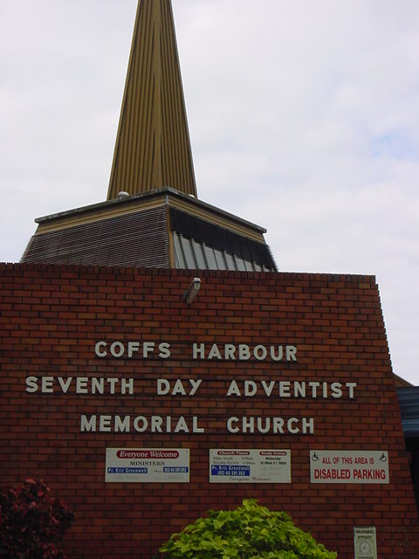
9.5安息日

Slide 12
安息日：神以色列人中间为证据
安息日特定地是“我（神）与他们（以色列人）中间为证据，使他们知道我……耶和华是叫他们成为圣的”（以西结书20:12）。所以，它从未被用来约束费犹太人。“...主给了[不是全人类]安息日（出16:29）;“...神知道他们[以色列]你的神圣的安息日“（尼9:14）。

Slide 13
安息日终结
早期回到保持部分摩西律法，如安息日，的基督徒，被保罗描述为回到“那懦弱无用的小学，情愿再给他作奴仆。你们谨守日子（如安息日）、月份、节期、年份（即犹太人的节日），我为你们害怕，惟恐我在你们身上枉费了工夫”(加拉太书4:9…11)。

Slide 14
安息日和救赎
这是试图保持安息日作为一种拯救的方式的严重性。很清楚，遵守安息日与拯救是没有关系的：“有人看这日比那日强（即在精神上的意义）；有人看日日都是一样。只是各人心里要意见坚定，守日的人是为主守的”(罗马书14：5…6)。

Slide 15
十诫和律法没有区别
十诫，包括有关安息日的指令，都是被基督废除的旧约的一部分:神“将所吩咐你们当守的约指示你们，就是十条诫，并将这诫写在两块石版上”（申命记4:13)。
这个时候，神“就是十条诫，写在两块版上”(出埃及记 34:28)。
希伯来书9:4讲到“约版”。那十个条例被写在石板上，就成了“（旧）约”。

Slide 16
新的律法取代旧的律法
保罗说道“律法…死了…仪文的旧样”（罗马书7:6）
“所 以 主 指 责 他 的 百 姓 说 ， （ 或 作 所 以 主 指 前 约 的 缺 欠 说 ） 日 子 将 到 ， 我 要 与 以 色 列 家 ， 和 犹 大 家 ， 另 立 新 约 。不 像 我 拉 着 他 们 祖 宗 的 手 ， 领 他 们 出 埃 及 的 时 候 ， 与 他 们 所 立 的 约 。 因 为 他 们 不 恒 心 守 我 的 约 ， 我 也 不 理 他 们 。 这 是 主 说 的 。主 又 说 ， 那 些 日 子 以 后 ， 我 与 以 色 列 家 所 立 的 约 乃 是 这 样 。 我 要 将 我 的 律 法 放 在 他 们 里 面 ， 写 在 他 们 心 上 ， 我 要 作 他 们 的 神 ， 他 们 要 作 我 的 子 民 。但 那 渐 旧 渐 衰 的 ， 就 必 快 归 无 有 了 。” (希8:8-13.

Slide 17
以下所列的段落证明了十诫中的其余九诫在新约中被再确认
第1以弗所书 4:6；约翰一书5:21；马太福音4:10
第2哥林多前书10:14； 罗马书 1:25
第3雅各书5:12; 马太福音5:4,35
第四- 安息日… 没有重复
第5以弗所书 6:1,2；歌罗西书3:20
第6 约翰一书3:15; 马太福音5:21
第7希伯来书 13:4; 马太福音5:27,28
第8罗马书 2:21; 以弗所书 4:28
第9歌罗西书. 3:9; 以弗所书 4:25; 提摩太后书 3:3
第10 以弗所书5:3; 歌罗西书3:5

Slide 18
第九章问题：
1．为什么我们的拯救需要耶稣的死，而不是其他任何人的死？
2．为什么摩西律法的动物祭品不能充分取走人的罪？
3．当耶稣死时，他是我们的代表，还是我们的替身？
4．下面那一个陈述是正确的？
a) 基督是代替我们死的
b) 基督代表了我们，所以神能因他而宽容我们
c) 基督象我们，但是不代表我们
d) 基督的死意味着神将不再把人的过失当作犯罪。
5．耶稣从他自己的死里获益了吗？
6．当基督在十字架上死的时候，他是否
a) 结束了摩西的律法的一小部分，但不包括十诫
b) 结束了全部摩西律法，包括十诫
c) 结束了除犹太人节日以外的摩西律法
d) 对摩西律法的位置没有任何影响？
7．我们现在应该遵守安息日吗？
8．请给出你回答第7问的理由。

